Slide 1
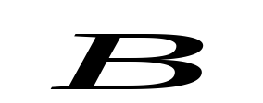




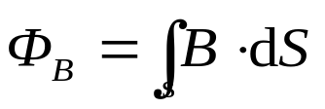





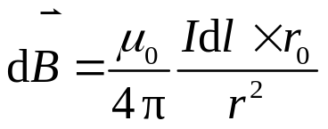

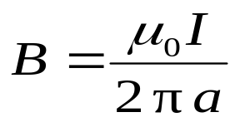
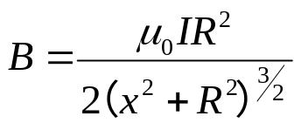

上节回顾
磁感应强度
高斯定理：
磁力线，磁通量
穿过磁场中任意封闭曲面的磁通量为零
P
*
毕奥－萨伐尔－拉普拉斯定律（比萨定律）
真空磁导率
实验测得：电流元Idl 在空间某点P处产生的磁感应强度 dB 的大小与电流元Idl 的大小成正比，与电流元Idl 所在处到 P点的位置矢量和电流元Idl 之间的夹角的正弦成正比， 而与电流元Idl 到P点的距离的平方成反比。
无限长载流长直导线的场磁
载流螺线管
圆形载流导线轴线上的磁场

Slide 2






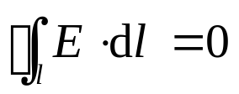




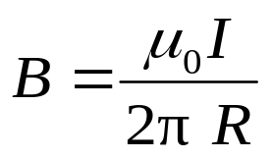

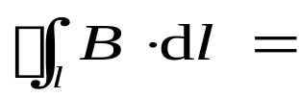
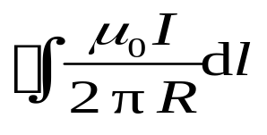
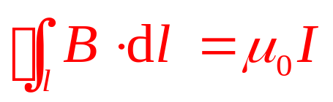

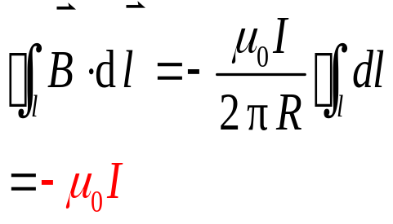

13.4 安培环路定理及其应用
一 安培环路定理
静电场的环路定理
（1）简单情况：
根据毕奥－萨伐尔定律，直导线的磁感应强度为：
（不是严格的理论过程）
o
磁感应强度方向是环路的切线方向，因此二者夹角为0
闭合回路，逆时针为正
设闭合回路 为圆形回路, 与
成右螺旋
磁感应强度方向是环路的切线的反方向，因此二者夹角为π

Slide 3

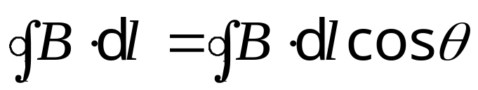
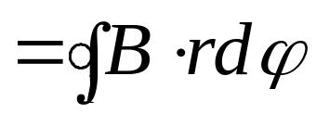

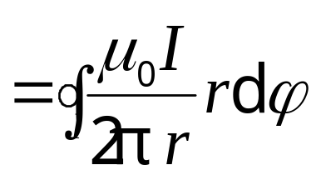
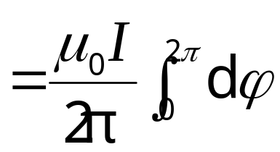


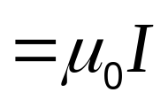
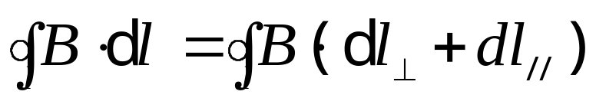
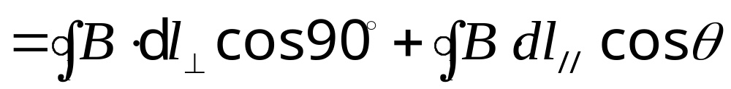
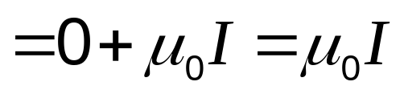
13.4 安培环路定理及其应用
安培环路定理 安培环路定理的应用
（2）一般情形：垂直于导线平面内任意形状的闭合曲线
θ
若闭合曲线不在垂直于导线的平面内

Slide 4
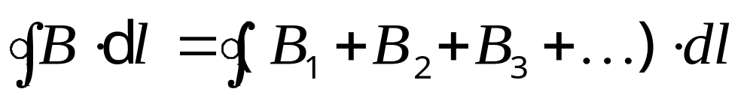
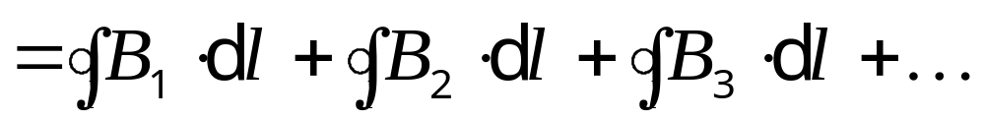
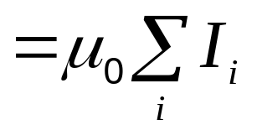


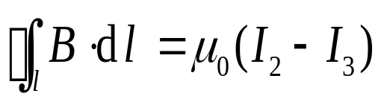





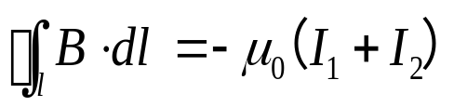
13.4 安培环路定理及其应用
安培环路定理 安培环路定理的应用
（3）闭合曲线中同时包围多根载流导线

Slide 5
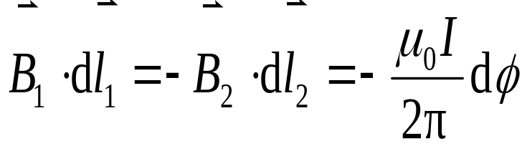
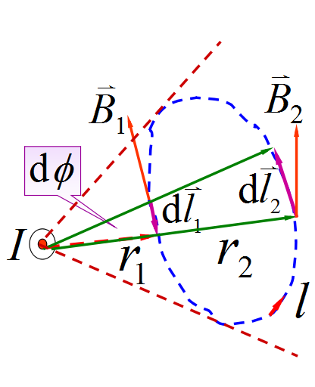
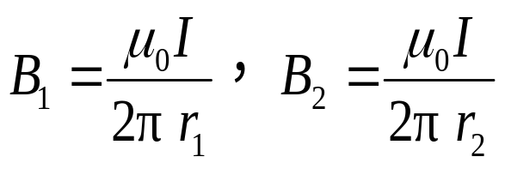

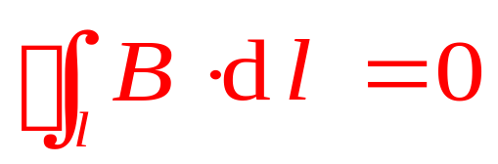
13.4 安培环路定理及其应用
安培环路定理 安培环路定理的应用
（4）闭合曲线外的电流对环路积分无贡献
若任意闭合曲线l 内没有包围电流，即其环路积分必定为零。

Slide 6
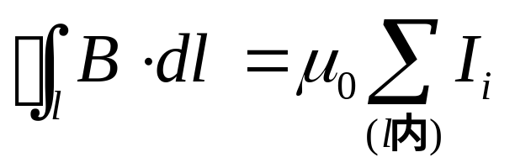
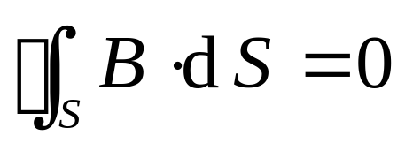
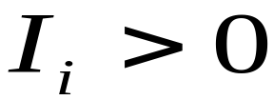
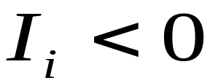
13.4 安培环路定理及其应用
安培环路定理 安培环路定理的应用
结论:稳恒磁场的安培环路定理
磁场是有旋场
在稳恒磁场中（恒定电流产生的磁场），磁感应强度B沿任何闭合路径的线积分，等于这闭合路径所包围的电流乘以磁导率。
磁场是有旋无源场
规定：
与l 绕向成右旋关系
与l 绕向成左旋关系

Slide 7
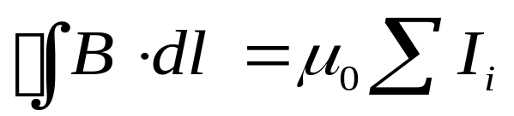
13.4 安培环路定理及其应用
安培环路定理 安培环路定理的应用
稳恒磁场环路定理的物理意义：
（1）该定理表征了磁场性质的另一重要侧面，即磁场为一有旋场。（非保守力场）
（2） 定理中，∑I_{i} 指环路内的传导电流代数的之和。
（3）I_{i} 的正负规定：当I_{i} 的方向与环路的绕行方向符合
右手螺旋法则时为正，反之，为负。
（4）要正确理解“电流穿过闭合回路”一词的含义。闭合回路是任意的，什么样的电流才能算穿过回路呢？
本质上讲：提供了一种计算磁场的方法

Slide 8
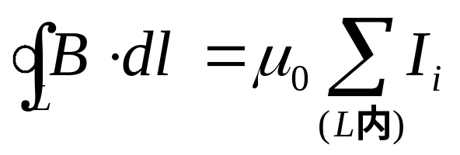
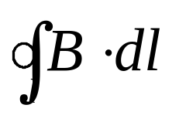

13.4 安培环路定理及其应用
安培环路定理 安培环路定理的应用
二 安培环路定理的应用
适用条件:稳恒电流的磁场
求解条件:电流分布(磁场分布)具有某些对称性, 可以找到恰当的安培环路L,使 能积出,从而方便地求解 .
满足某种很好的对称性环路

Slide 9





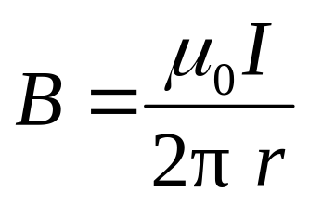
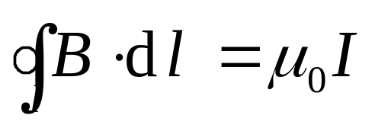
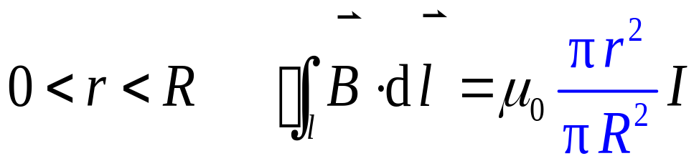


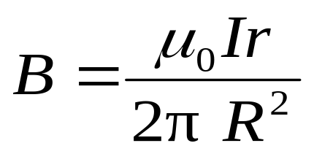
13.4 安培环路定理及其应用
安培环路定理 安培环路定理的应用
例1 无限长载流圆柱体的磁场
解: 对称性分析
.

Slide 10
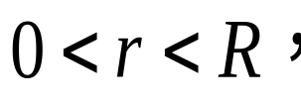
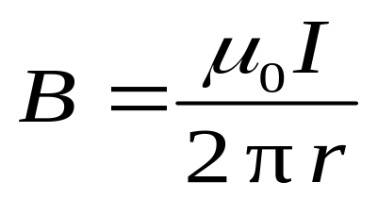
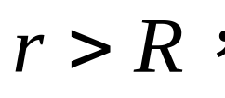
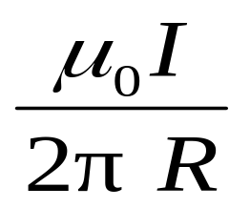



13.4 安培环路定理及其应用
安培环路定理 安培环路定理的应用
的方向与 成右螺旋

Slide 11



13.4 安培环路定理及其应用
安培环路定理 安培环路定理的应用
例2 长直载流螺线管I、n(单位长度导线匝数)试求螺线管内外的磁场分布
管内磁力线平行于管轴
分析对称性
管外靠近管壁处磁场为零
.
.
.
.
.
.
.
.
.
.
.
.
.
.
.

Slide 12
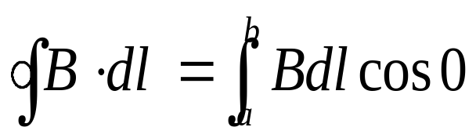
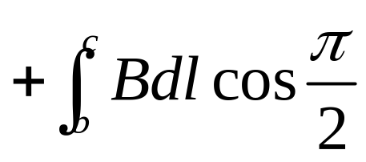
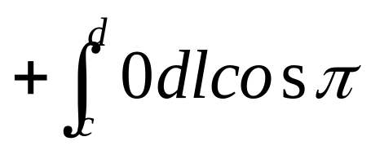
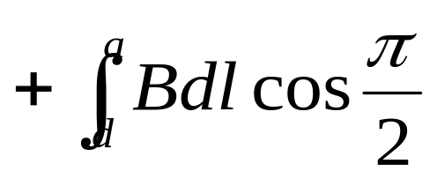
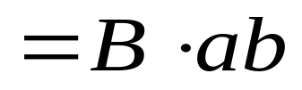

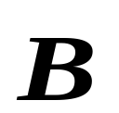
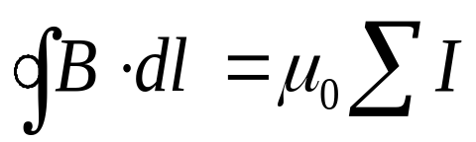






13.4 安培环路定理及其应用
安培环路定理 安培环路定理的应用
利用安培环路定理求
.
.
.
.
.
.
.
.
.
.
.
.
.
.
.

Slide 13



13.4 安培环路定理及其应用
安培环路定理 安培环路定理的应用
例3 求载流螺绕环内的磁场
解 : (1) 对称性分析:环内 线为同心圆, 环外 为零.

Slide 14









13.4 安培环路定理及其应用
安培环路定理 安培环路定理的应用
(2) 选回路
令
L
当 时, , 螺绕环内可视为均匀场(注意:只是各点 的大小相同).

Slide 15
13.4 安培环路定理及其应用
安培环路定理 安培环路定理的应用

Slide 16
13.4 安培环路定理及其应用
安培环路定理 安培环路定理的应用

Slide 17
作业题
13.4 安培环路定理及其应用
安培环路定理 安培环路定理的应用
P474
习题：
13.1.1，13.1.4，13.1.9，
13.2.3，13.2.6，13.2.12
13.3.4（1，4，5），13.3.8，
13.3.17，13.3.23，13.3.24
（红色是关于安培定律的习题）

